Slide 1



Registr zastupování
a jeho využití v dopravních agendách

Slide 2
Agenda
Co je Registr zastupování (AIS REZA)
Jak používat
Další FAQ
Změny zákonů od 1. 11. 2024

Slide 3
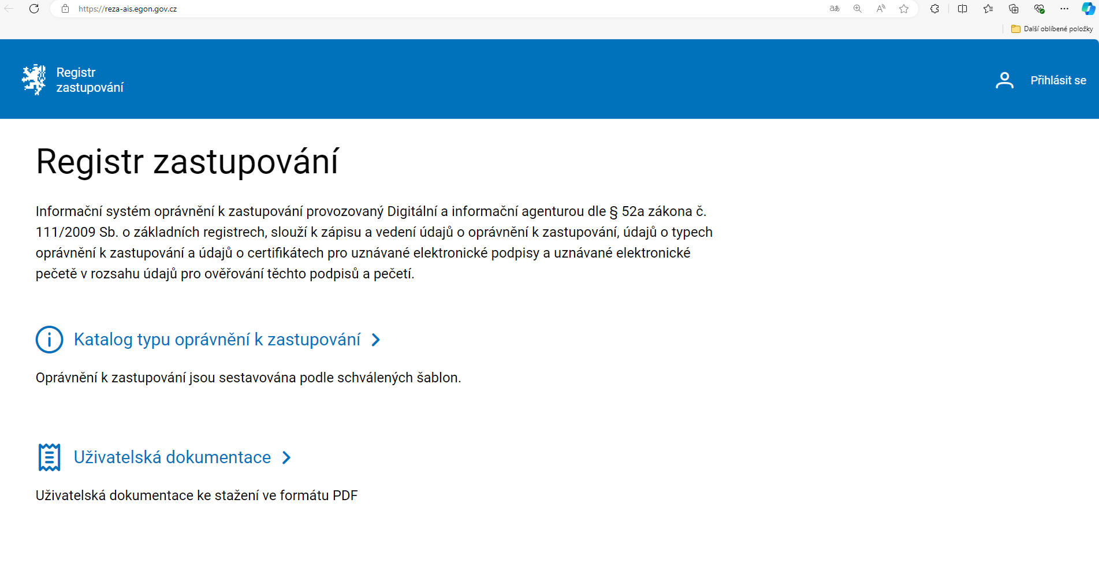
Registr zastoupení
Centrální státní evidence zastoupení a plných mocí
Díky zák. č. 125/2024 Sb., který novelizuje zák. č. 111/2009 Sb., o základních registrech, a zákonu č.12/2020 Sb., o právu na digitální služby, umožňuje FO i PO čerpat digitální služby v zastoupení.

Slide 4
Občan
Nemusí nosit na úřad doklady týkající se svého dítěte nebo firmy, popř. papírovou plnou moc, pokud potřebuje vyřešit jakoukoliv životní situaci s úřadem veřejné správy
Úřad
Nemusí plnou moc po občanovi vyžadovat a bude schopen si sám rychle ověřit, kdo je zákonným zástupcem

Slide 5
Možné životní situace
Statutární zástupce firmy přijde na úřad například:
přepsat firemní vozidlo
vyřídit přestupek
pro výpis všech firemních vozidel
nahlížet do spisu
a podobné ...

Slide 6
Přístup z
https://reza-ais.egon.gov.cz
Videonávod na https://www.youtube.com/watch?si=jAdcnZLPKw2N1P66&v=78FS_XbNzHI&feature=youtu.be
Kompletní informace na
https://www.dia.gov.cz/zakladni-registry/registr-zastupovani/pro-urady/

Slide 7
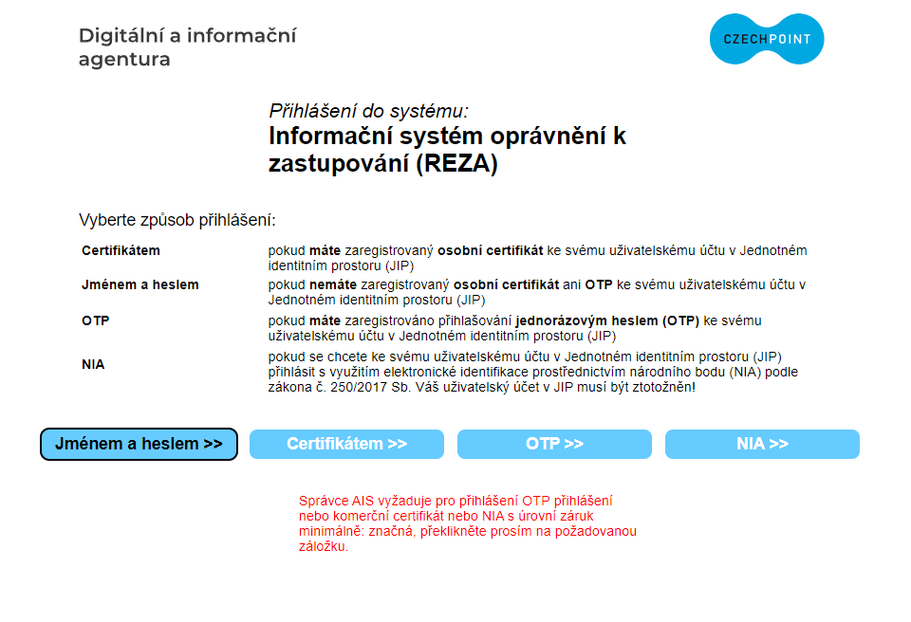
Jak se přihlásit
Do internetového vyhledávače zadejte https://reza-ais.egon.gov.cz
Přihlašujete se přes JIP/KAAS, tedy úplně stejně jako do jiných agendových systémů

Slide 8
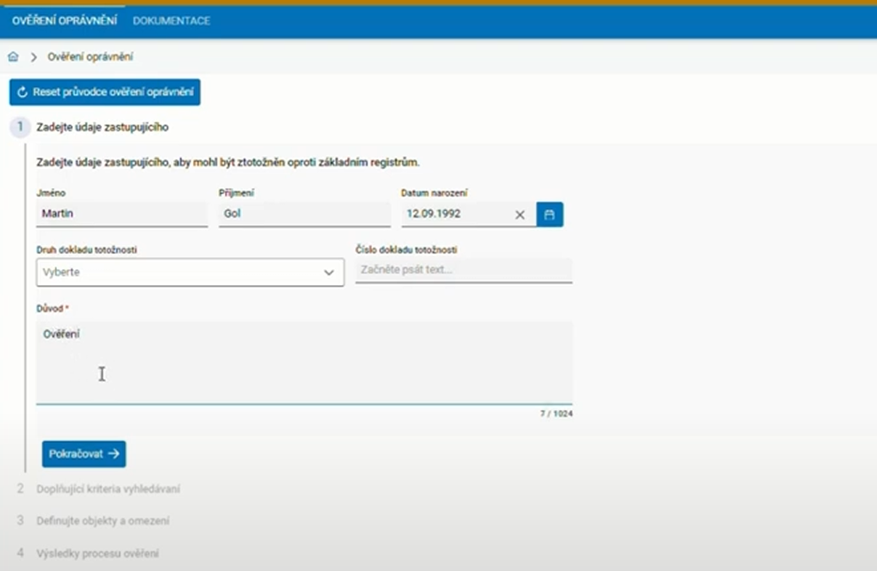
Po přihlášení
Přejděte na záložku OVĚŘENÍ OPRÁVNĚNÍ
Vyplňte údaje o zastupujícím (jméno, příjmení, datum narození; popř. druh a číslo dokladu)
Vyplňte důvod ověření (č. j. nebo popis úkonu) a stiskněte „Pokračovat“

Slide 9
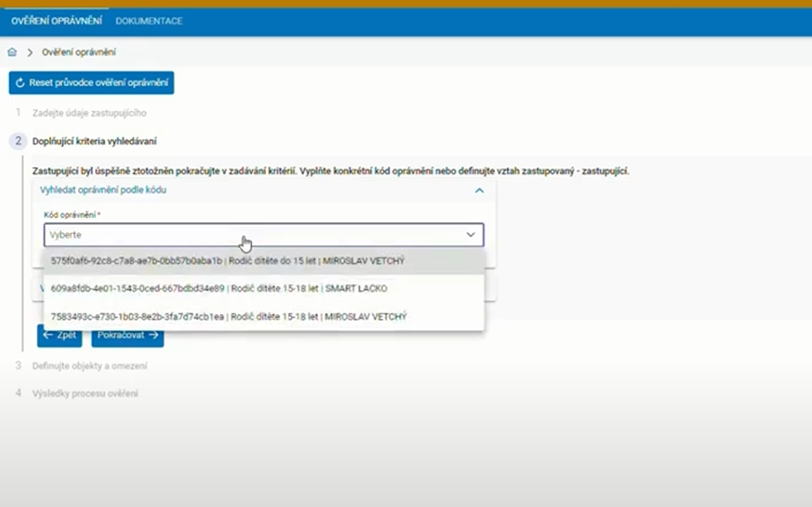
Po zadání údajů o zastupujícím
Jsou předvedena oprávnění k zastupování
Vyberete odpovídající oprávnění k zastupování
Stiskněte „Pokračovat“

Slide 10
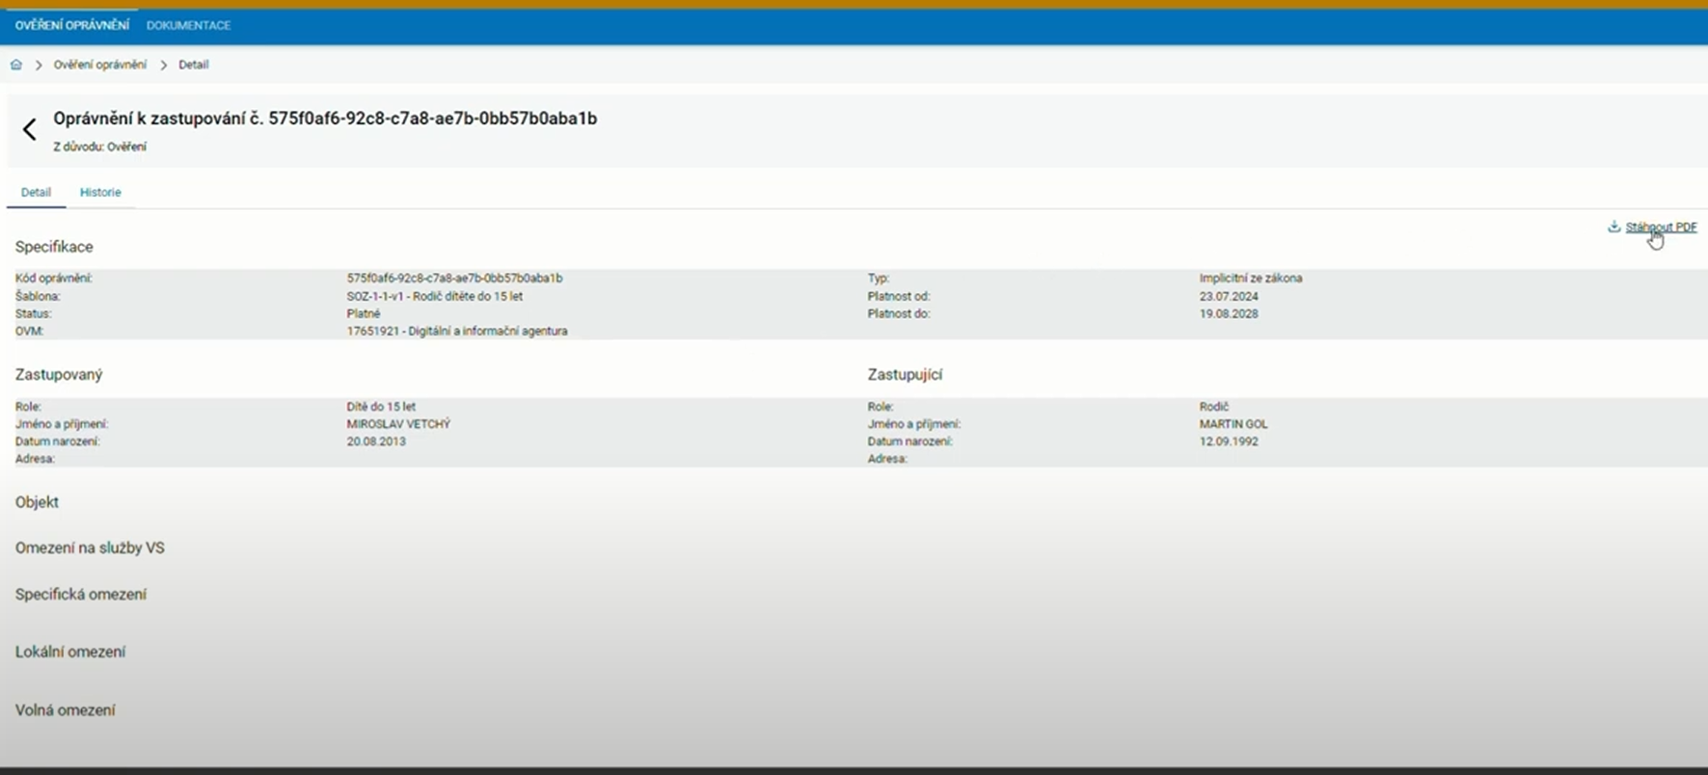
Zobrazení oprávnění k zastupování
Je Vám zobrazeno oprávnění k zastupování
Toto si můžete stáhnout. Stiskněte „Stáhnout PDF“
Po stažení si můžete uložit do spisu

Slide 11
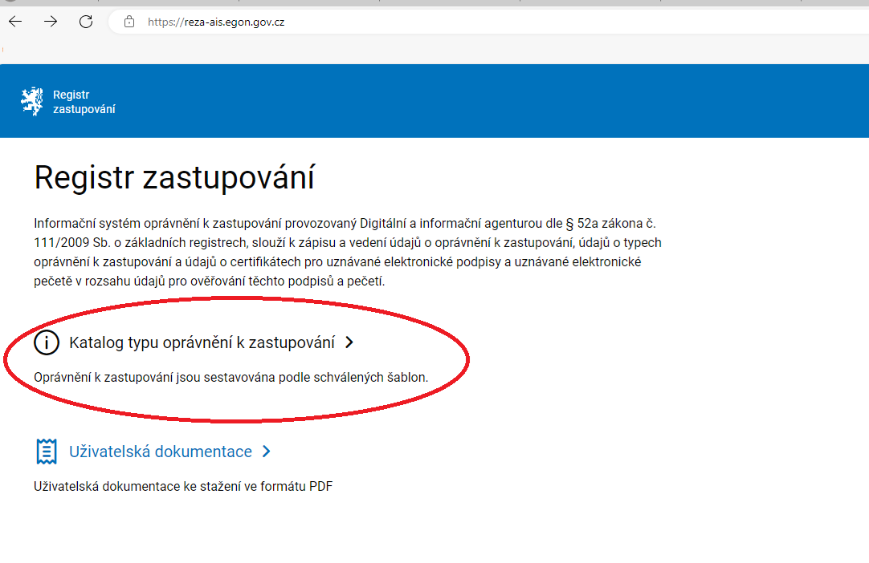
Jaké oprávnění a kdy se Vám zobrazí?
Už nyní se Vám zobrazují tzv. implicitní mandáty, tedy zmocnění ze zákona
U právnických osob
Statutární zástupce, insolvenční správce, likvidátor, opatrovník, nucený správce
U fyzických osob
rodič

Slide 12
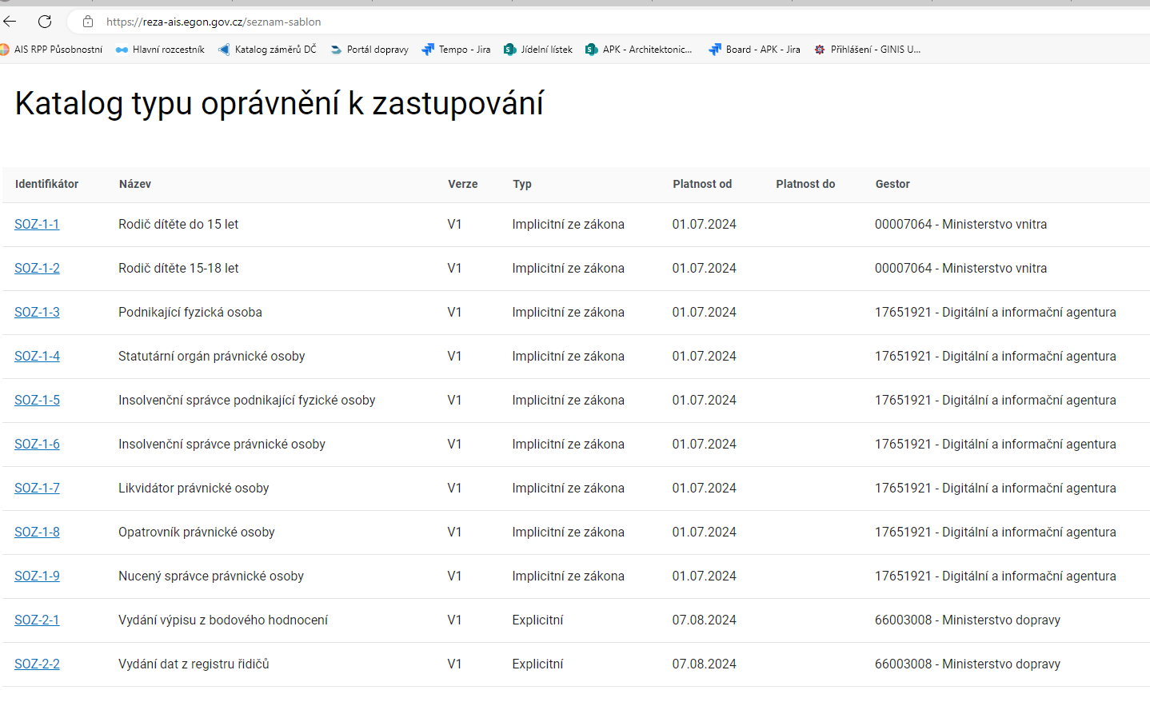
Jaké oprávnění a kdy se Vám zobrazí?
Od příštího roku se Vám zobrazí také tzv. explicitní mandáty, tedy zmocnění na základě udělené digitální plné moci přes Portál dopravy
V první řadě pro
Výpis z bodového konta řidiče
Výdej dat z registru řidičů

Slide 13
Proč musí úředník vypisovat důvod, aby mohl nahlížet na plné moci občana?
Zavedení plné moci ze zákona nebo občanem do REZA není aktem jejího uplatnění, a tedy úředník nemá automaticky oprávnění tuto plnou moc vidět.
Vložení důvodu tedy umožňuje zpětně ověřit jak a proč se úředník na plnou moc „podíval“.
Tato informace je poskytována i občanovi jako výpis o využívání údajů v základních registrech. Občan může vznést námitku vůči tomuto nahlížení. Jde tedy především o ochranu úředníka, že měl prokazatelný důvod k nahlížení na tuto plnou moc.

Slide 14
Kdy může úředník nahlížet do REZA?
Úředník se na plné moci občana může „podívat“ pouze v případě, že plná moc byla vůči úřadu výslovně uplatněna.
Kdy může se úředník podívat na všechny děti, které občan může zastupovat?
Toto může provést pouze v případě úředního procesu, ve kterém je potřeba identifikovat všechny děti občana.
Uvidí úředník i již neplatné plné moci?
Již neplatné plné moci jsou v REZA uloženy a úředník je může vyhledat. Platí zde stejný princip jako při klasickém nahlížení do REZA, tedy lze vyhledat pouze takové plné moci, které byly vůči agendě, kterou vykonává, uplatnitelné a musí uvádět důvod vyhledání této historické plné moci.

Slide 15
Co když neuvidíte žádná implicitní oprávnění u osoby, která tvrdí, že je má?
Tato situace může nastat pouze v případě, že ve zdrojových systémech jsou vedeny nesprávné údaje. Pokud má jiné podklady svědčící o daném oprávnění k zastupování, pak může pokračovat v kalsickém procesu na základě těchto podkladů, i když není příslušná moc v REZA evidována.
Bude výpis z REZA opatřen pečetí?
Pokud je předáván prostřednictvím referenčního rozhraní pro veřejnou správu, pak stejně jako jiné údaje základních registrů opatřován pečetí NENÍ. Pokud výpis z REZA bude poskytován mimo veřejnou správu, pak bude opatřen pečetí vždy.
Další FAQ budou postupně doplňovány na https://www.dia.gov.cz/zakladni-registry/registr-zastupovani/pro-urady/

Slide 16
Změny zákonů v dopravních agendách
od 1. 11. 2024
zákon č. 361/2000 Sb.
zákon č. 56/2001 Sb.
zákon č. 111/1994 Sb.

Slide 17
Zákon č. 361/2000 Sb.
§ 110 odst. 5
(5) Držitel řidičského oprávnění je povinen převzít řidičský průkaz osobně nebo prostřednictvím zmocněné osoby na základě ověřené plné moci u obecního úřadu obce s rozšířenou působností, u kterého podal žádost; plná moc musí být zapsána v informačním systému oprávnění k zastupování nebo podepsána úředně ověřeným podpisem zmocnitele. Držitel řidičského oprávnění je povinen při převzetí řidičského průkazu odevzdat řidičský průkaz, řidičský průkaz členského státu, řidičský průkaz vydaný cizím státem nebo řidičský průkaz neodpovídající úmluvám, jehož je držitelem, pokud jej neodevzdal dříve nebo pokud neohlásil jeho ztrátu, odcizení nebo zničení.
§ 110a odst. 4
(4) Kartu řidiče je žadatel povinen převzít osobně nebo prostřednictvím zmocněné osoby na základě ověřené plné moci u obecního úřadu obce s rozšířenou působností, u kterého podal žádost; plná moc musí být zapsána v informačním systému oprávnění k zastupování nebo podepsána úředně ověřeným podpisem zmocnitele.

Slide 18
§ 121 odst. 1 písm. f)
(1) Příslušný obecní úřad obce s rozšířenou působností je oprávněn poskytnout údaje z registru řidičů na základě písemné žádosti pouze
a) orgánům státní správy v rozsahu potřebném k plnění jejich úkolů,
b) soudům všech stupňů, státním zastupitelstvím všech stupňů,
c) orgánům a organizacím, které jsou pověřeny zvláštními předpisy k práci s těmito údaji, například pojišťovně ke zjištění údajů o řidiči, který byl účastníkem dopravní nehody nebo takovou nehodu zavinil,
d) orgánům činným v trestním řízení,
e) obcím v rozsahu potřebném pro jejich činnost,
f) fyzickým osobám, pokud jde o údaje o nich vedené; podávají-li žádost prostřednictvím zmocněné osoby na základě plné moci, musí být plná moc zapsána v informačním systému oprávnění k zastupování nebo podepsána úředně ověřeným podpisem zmocnitele,
g) jiným fyzickým nebo právnickým osobám na základě písemného souhlasu osoby, o jejíž údaje fyzická nebo právnická osoba žádá, ověřeného příslušným orgánem.
(2) Výpis údajů z registru řidičů se řídí, pokud není v tomto zákoně stanoveno jinak, zvláštním právním předpisem.

Slide 19
Zákon č. 56/2001 Sb.
§ 6 odst. 7
(7) Prokazuje-li se zmocnění k zastoupení při zápisu silničního vozidla do registru silničních vozidel písemnou plnou mocí, musí být plná moc zapsána v informačním systému oprávnění k zastupování 9c) , podepsána úředně ověřeným podpisem zmocnitele nebo podepsána zmocnitelem způsobem, se kterým zvláštní právní předpis spojuje při právním jednání vůči státu v souvislosti s výkonem jeho působnosti účinky vlastnoručního podpisu. Podává-li se žádost o zápis silničního vozidla do registru silničních vozidel v elektronické podobě a byla-li plná moc podepsána úředně ověřeným podpisem zmocnitele, přiloží se k žádosti plná moc představující výstup z autorizované konverze dokumentů nebo kopie plné moci. Byla-li k žádosti přiložena kopie plné moci, předloží se plná moc v listinné podobě obecnímu úřadu obce s rozšířenou působností při vydání osvědčení o registraci silničního vozidla; není-li plná moc předložena v listinné podobě, obecní úřad obce s rozšířenou působností zápis silničního vozidla do registru silničních vozidel neprovede.

Slide 20
Zákon č. 56/2001 Sb.
§ 8 odst. 8
(8) Prokazuje-li se zmocnění k zastoupení při podání žádosti o zápis změny vlastníka silničního vozidla podle odstavce 1 písm. a) písemnou plnou mocí, musí být plná moc zapsána v informačním systému oprávnění k zastupování 9c), opatřena úředně ověřeným podpisem zmocnitele nebo podepsána zmocnitelem způsobem, se kterým zvláštní právní předpis spojuje při právním jednání vůči státu v souvislosti s výkonem jeho působnosti účinky vlastnoručního podpisu. Podává-li se žádost o zápis změny vlastníka silničního vozidla v registru silničních vozidel v elektronické podobě a byla-li plná moc podepsána úředně ověřeným podpisem zmocnitele, přiloží se k žádosti plná moc představující výstup z autorizované konverze dokumentů nebo kopie plné moci. Byla-li k žádosti přiložena kopie plné moci, předloží se plná moc v listinné podobě obecnímu úřadu obce s rozšířenou působností při vydání nového osvědčení o registraci silničního vozidla; není-li plná moc předložena v listinné podobě, obecní úřad obce s rozšířenou působností zápis změny vlastníka silničního vozidla v registru silničních vozidel neprovede.

Slide 21
Zákon č. 111/1994 Sb.
§ 34d odst. 5 písm. d)
(5) Dopravní úřad na žádost poskytne údaje z Rejstříku podnikatelů v silniční dopravě
a) správním orgánům v rozsahu potřebném k výkonu jejich působnosti,
b) soudům,
c) orgánům činným v trestním řízení,
d) fyzickým nebo právnickým osobám, pokud jde o údaje o nich vedené; podávají-li žádost prostřednictvím zmocněné osoby na základě plné moci, musí být plná moc zapsána v informačním systému oprávnění k zastupování nebo podepsána úředně ověřeným podpisem zmocnitele,
e) jiným fyzickým nebo právnickým osobám na základě písemného souhlasu osoby, o jejíž údaje fyzická nebo právnická osoba žádá, s jejím vlastnoručním podpisem ověřeným příslušným orgánem.

Slide 22

Děkuji
za pozornost
Registr zastupování
Kontakty DIA
posta@dia.gov.cz
Tel.: 227 023 499

